Slide 1
Конструкторы с параметрами
Конструктор без параметров – конструктор по умолчанию (default constructor)
Если не объявить явно – компилятор автоматически встраивает в программу. Какими значениями инициализируются поля неизвестно.
Если важно, какими значениями инициализируются поля – объявить явно:
class MyClass {
int a,b;
public:
MyClass(): a(0), b(1) //инициализация константными
// значениями
{ }
…
Конструктор c параметрами – конструктор инициализации (initialized constructor)

Slide 2
Конструкторы с параметрами
Конструктор c параметрами – конструктор инициализации (initialized constructor)
class MyClass {
int a,b;
public:
MyClass(int ax, int bx): a(ax), b(bx) //инициализация
//полей значениями, передаваемыми конструктору в
// качестве аргументов
{ }

Slide 3
Конструкторы с параметрами
Перегруженные конструкторы
class MyClass {
int a,b;
public:
MyClass(): a(0), b(1)
{ }
MyClass(int ax, int bx): a(ax), b(bx)
{ }
};

Slide 4
Пример №9 (дополнение примера 8)
class Queue{ protected: int id; int q[100]; int bq, endq; public: Queue (void); // конструктор Queue (int i); //к-р с параметром ~ Queue (void); // деструктор void qput(int m); int qget(void); }; Queue::Queue (void) { bq=endq=0; id=0; cout<<“Очередь инициализирована\n”; } Queue::~Queue (void) { cout<<“Очередь “<<id<<“разрушена\n”; } | Queue::Queue (int i) { bq=endq=0; id=i; cout<<“Конструктор”<<id<<“\n”; } int Queue::qget(void) { if (endq==bq) { cout<<“Очередь пустая\n”; return 0;} return q[bq++]; } void Queue::qput(int m) { if (endq==100) { cout<<“Очередь полна\n”; return;} q[endq++]=m; }

Slide 5
Пример №9 (продолжение)
Передача значения параметра: Queue a = Queue(101) или Queue a(101); int main() { Queue a(101), b(102), c; a.qput(10); b.qput(25); c.qput(300); cout<<a.qget()<<“\n”; cout<<b.qget()<<“\n”; cout<<c.qget()<<“\n”; return 0; } | Результат работы:
Конструктор 101
Конструктор 102
Конструктор 0 - ???
10 25 300
Очередь 0 разрушена
Очередь 102 разрушена
Очередь 101 разрушена

Slide 6
Конструкторы с параметрами при наследовании. Пример №10
class Z: public Y{
protected:
int z;
public:
Z(int i, int j); //к-р с параметрами
~ Z (void); // деструктор
void make_z(void) {z=x*y;};
void Show(void) { cout<<z<<“ \n ”; }
};
class X{ protected: int x; public: X(int i); //к-р с параметром ~ X (void); // деструктор void put_x(int i) {x=i;}; int get_x(void) {return x;}; void Show(void) { cout<<x<<“ \n ”; } };
X::X(int i)
{ x=i; cout<<“Конструктор X\n”; }
class Y: public X{
protected:
int y;
public:
Y(int i, int j); //к-р с параметрами
~ Y (void); // деструктор
void put_y(int i) {y=i;};
int get_y(void) {return y;};]
void Show(void) { cout<<y<<“ \n ”; }
};
Y::Y(int i, int j):X(i)
{ y=j; cout<<“Конструктор Y\n”; }
Z::Z(int i, int j):Y(i,j)
{ cout<<“Конструктор Z\n”; }
Конструктор класса Y передаёт значение первого параметра конструктору класса X.
Конструктор класса Z передаёт значения параметров конструктору класса Y.

Slide 7
Пример №10 (продолжение)
//Деструкторы: X::~X(void) { cout<<“Деструктор X\n”; } Y::~Y(void) { cout<<“Деструктор Y\n”; } Z::~Z(void) { cout<<“Деструктор Z\n”; } int main() { //Создание и инициализация объета : Z Zobj(3,5); Zobj.make_z(); Zobj.Show(); Zobj.X::Show(); Zobj.Y::Show(); __________________________________________________________________________________________ Zobj.put_x(7); Zobj.put_y(9); Zobj.make_z(); | Zobj.Show(); Zobj.X::Show(); Zobj.Y::Show(); return 0; } Результат работы:
Конструктор X
Конструктор Y
Конструктор Z
15
3
5
63
7
9
Деструктор Z
Деструктор Y
Деструктор X

Slide 8
Пример
class A{ protected: int x; public: A(void) {cout<< "Constr-r A default \n" }; A(int i) {cout<< "Constr-r A initialized \n"; }; … }; class B{ protected: int y; public: B(int j) {cout<< "Constr-r B \n"; }; void Show(void) {cout<< "function Show \n"; }; }; | int main () {
A aobj(25);
// работает конструктор с параметром
(инициализации) A(int i)
A a1obj;
// работает конструктор без параметров
(по умолчанию) A()
B bobj(10);
// работает конструктор с параметром
(инициализации) B(int j)
//B b1obj;
error C2512: 'B' : no appropriate default constructor available
B b2obj();
// работает конструктор без параметров (по умолчанию) - не объявлен в классе в явном виде
bobj.Show();
//b2obj.Show();
//b2obj.y=7;
error C2228: left of '.y' must have class/struct/union
…
}

Slide 9
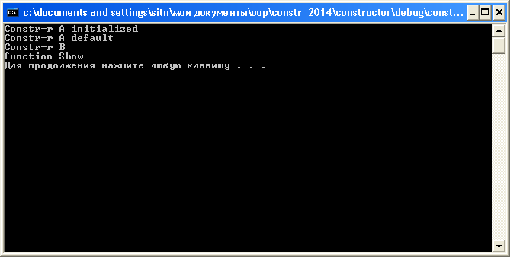

Slide 10
Пример
class A{ protected: int x; public: A(void) {cout<< "Constr-r A default \n" }; A(int i) {cout<< "Constr-r A initialized \n"; }; … }; class B{ protected: int y; public: // B(int j) {cout<< "Constr-r B \n"; }; void Show(void) {cout<< "function Show \n"; }; }; | int main () { A aobj(25); // работает конструктор с параметром (инициализации) A(int i) A a1obj; // работает конструктор без параметров (по умолчанию) A() B bobj(10); // работает конструктор с параметром (инициализации) B(int j) //B b1obj; - ??? error C2512: 'B' : no appropriate default constructor available

Slide 11
Указатель на объект
class A{ void Show(void) { … }; … }; int main() { A obj, *p; obj.Show(); \\ прямой доступ р=&obj; \\ присвоение адреса p->Show(); \\ доступ через указатель } | Операции New и Delete

Slide 12
Пример №11
class Queue{ protected: int *q; int bq, endq; unsigned int size; public: Queue (int sz); ~ Queue (void); void qput(int m); int qget(void); }; Queue::Queue (int sz) { size=sz; q=new int[size]; If (!q) { cout<<“Нет памяти”; return 1; } bq=endq=0; } Queue::~Queue (void) {delete q;} | int main() { Queue a(5), b(100); a.qput(10); b.qput(19); … Queue *p= new Queue(20); p->qput(…); cout<<p->qget()<<“\n”; delete p; return 0; }

